Slide 1
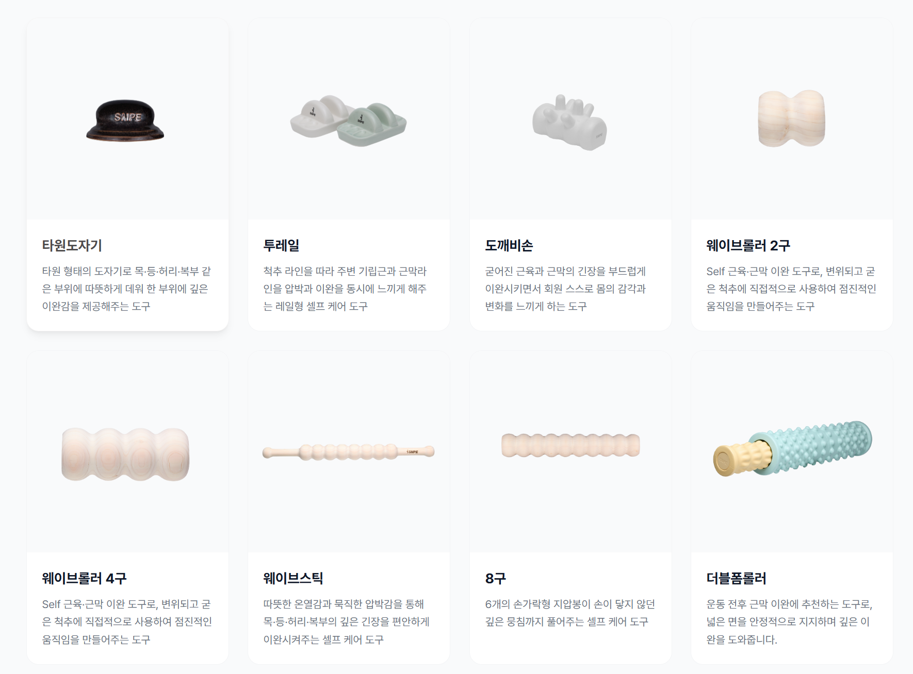
SNPE – 프로그램 – 입문자 가이드 아래 SNPE 도구 소개
도구 내용 변경 필요
도깨비손
6개의 손가력형 지압봉이 손이 닿지 않던 깊은 뭉침까지 풀어주는 셀프 케어 도구
온·냉 사용 시 근육이완 및 붓기 완화, 피부 진정에 도움을 주는 셀프 케어 도구
도구 내용 변경 필요
웨이브롤러 2구
신체와 닿는 면적이 좁아 척추의 가로 돌기를 보다 강하게 자극 할 수있습니다.

Slide 2
SNPE – 공식네트워크 – 입문자 가이드 아래 SNPE 도구 소개
그림 및 내용 변경
260602] SNPE 홈페이지 관련 수정사항 전달 및 반영 요청의 건
도구 내용 변경 필요
웨이브롤러 4구
굳은 등과 허리 라인을 시원하게 풀어주는 셀프 롤링 근막이완 도구
1. 웨이브스틱 ↔ 8구 순서변경
2. 8구 → 웨이브롤러 10구 변경
웨이브롤러 10구
웨이브 모양 특수 설계 및 단단한 나무 재질 롤러로 하체 근육을 깊게 자극하는 강도 높은 스트레칭으로 붓기완화에 도움이 되는 도구
도구 내용 변경 필요
웨이브스틱 8구
일반 폼롤러와 비교할 수 없는 단단함과 적절한 돌기 간격이 다양한 부위에 사용하기 좋아 원하는 부위를 집중적으로 이완할 수 있는 도구

Slide 3
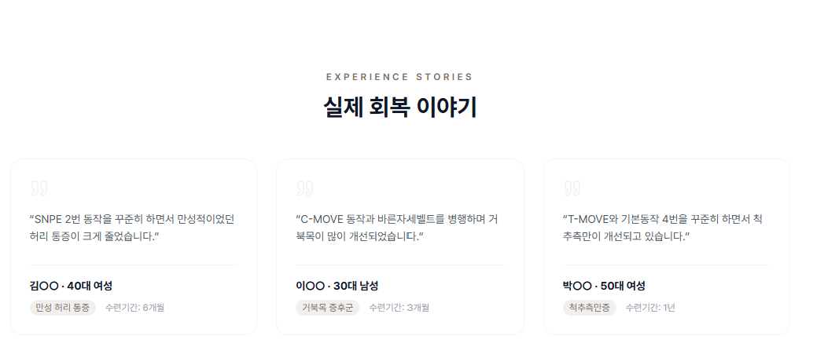
SNPE – 프로그램 – SNPE 체험사례
내용 변경
레드 박스 안의 내용을 아래 텍스트로 변경해주세요
RECOVERY STORIES
실제 회복 이야기
삭제해주세요!!!!

Slide 4
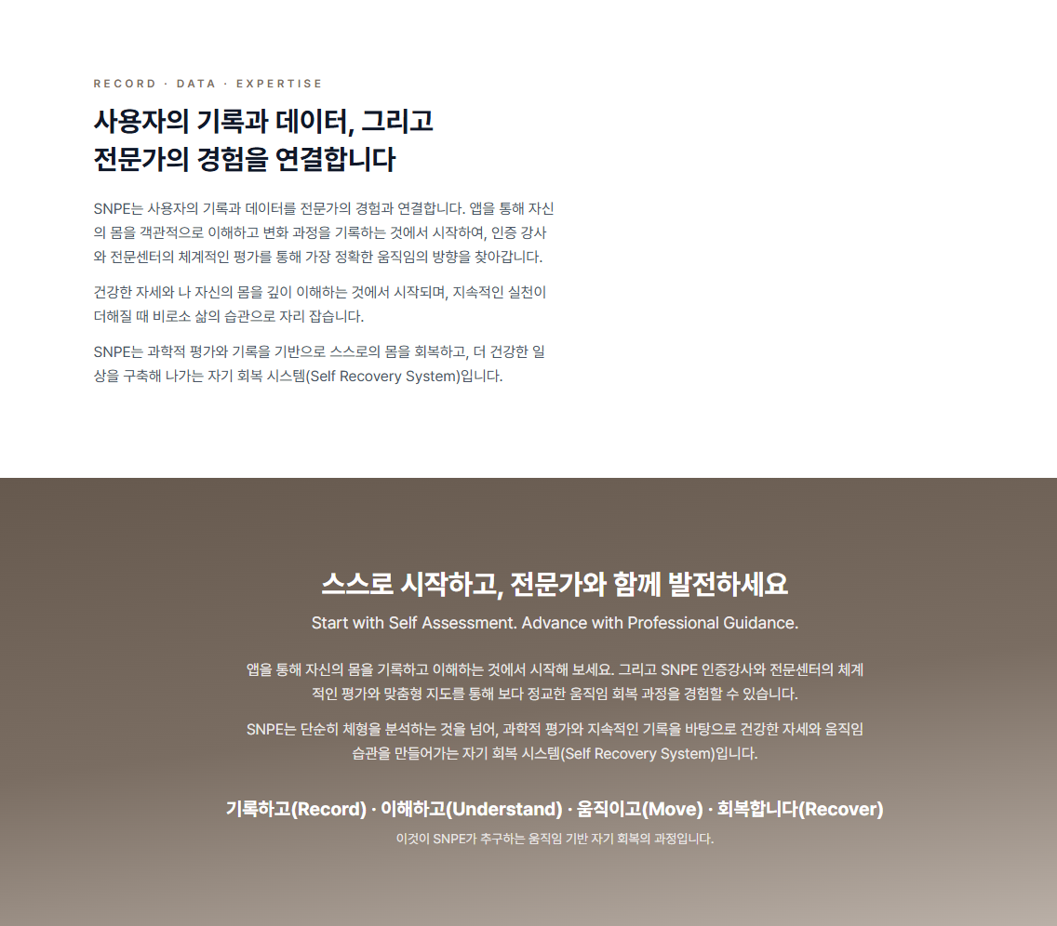
SNPE – 프로그램 – 체형·움직임 평가
삭제
내용 변경
레드 박스 안의 내용을 아래 텍스트로 변경해주세요
SNPE는 사용자의 기록과 데이터, 그리고 전문가의 경험을 연결합니다.
SNPE는 사용자의 기록과 데이터를 전문가의 경험과 연결합니다. 앱을 통해 자신의 몸을 객관적으로 이해하고 변화 과정을 기록하는 것에서 시작하여, 인증 강사와 전문센터의 체계적인 평가를 통해 가장 정확한 움직임의 방향을 찾아갑니다.
건강한 자세와 나 자신의 몸을 깊이 이해하는 것에서 시작되며, 지속적인 실천이 더해질 때 비로소 삶의 습관으로 자리 잡습니다.
SNPE는 과학적 평가와 기록을 기반으로 스스로의 몸을 회복하고, 더 건강한 일상을 구축해 나가는 자기 회복 시스템(Self Recovery System)입니다..

Slide 5
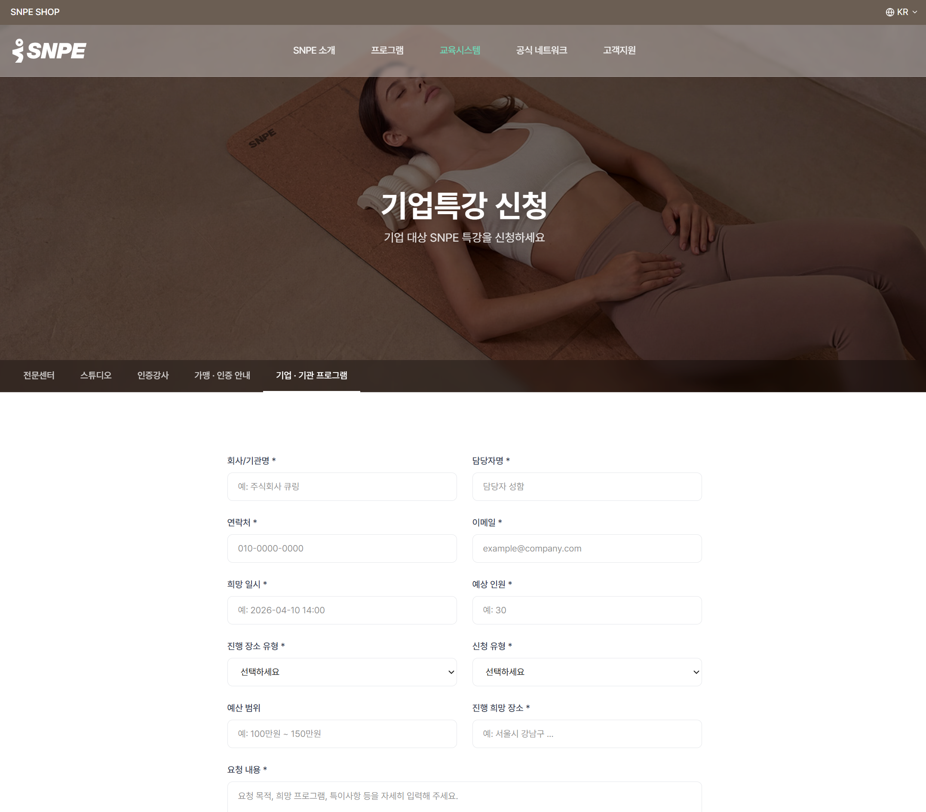
SNPE – 공식네트워크 – 기업·기관 프로그램
내용 변경
레드 박스 안에 아래 텍스트 채워주세요.
기업,기관 프로그램
SNPE 기업·기관 프로그램은 임직원의 건강한 자세, 움직임, 회복을 위한 웰니스 프로그램입니다. 기업 및 기관 환경에 맞춘 특강·워크숍·정규 수업 형태로 운영되며, 프로그램 신청 및 제휴 문의는 아래 내용을 작성해주세요.
[기업,기관 프로그램 신청하기]

Slide 6
SNPE – 관리자 어드민 화면
활동소식 적용 불가
교육과정 일정 관리가 어디에 뜨는지 알 수 없음

